Slide 1
[DS20] 실습참고자료
TA: Wonbin Kweon
(kwb4453@postech.ac.kr)

Slide 2
Content
Keras
MLP
regression of Boston housing price
classification of MNIST
Normalization
CNN
classification of MNIST
classification of CIFAR-10 (kaggle)
RNN
classification of

Slide 3
Keras
Deep learning을 구현하는 library중 가장 쉬움
Pytorch, Tensorflow는 어려운 대신, 정밀한 수정이 가능
API참고: https://keras.io/api/
Google에 영어로 keras~~ 검색하면 잘 나옴.
원래는 anaconda, jupyter notebook에 설치를 해야하지만, colab사용
딥러닝 모델을 훈련시킬때는 GPU를 사용하는데, colab에서 GPU를 오래 사용하면 자동으로 CPU로 넘어감
-> 쓸데없이 모델 훈련시켜보기 주의!
-> 쉬는시간마다 런타임 초기화해서 GPU안쓰기!! (런타임-> 런타임초기화)

Slide 4
MLP

Slide 5
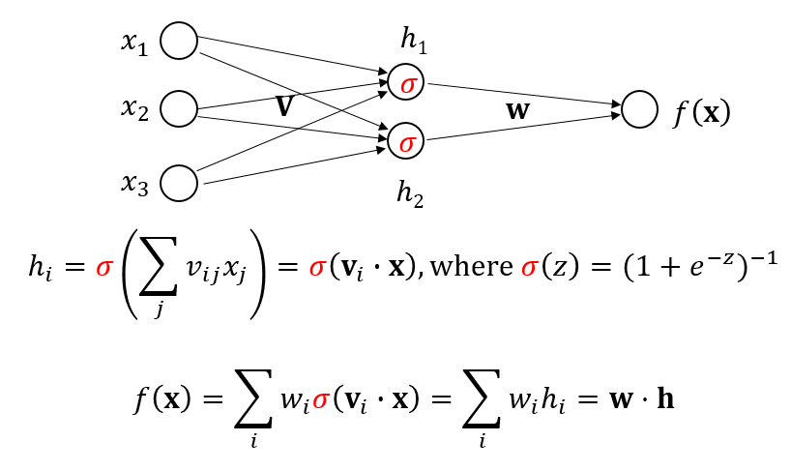
MLP
MLP = Multi-layer perceptron = fully-connected layer = dense layer
Input: vector
Output: vector (scalar)

Slide 6
Deep learning 구현 flow (MLP)
Dataset 준비
Input shape: (#data, #features)
output shape: (#data, ) (regression) & (#data, #classes) (classification)
Model 선언
자기 마음대로 쌓아도 됨
지켜야 할 것은 input과 output의 크기
Model training
batch size, epoch, learning rate 등을 바꾸어가면서 최적의 hyper-parameter찾아야함
batch size = 적당히 크게, epoch = valiation loss or metric이 최저 training이 수렴, learning rate = 너무 크게하면 diverge, 적당히 작게해서 오래 돌리는 것이 좋음
Evaluation
Predict

Slide 7

MSE loss (regression)
$$\frac{1}{2N}\sum_{n=1}^{N}{{\left\|y_{n}−{\hat{y}}_{n}\right\|}^{2}}.$$

Slide 8
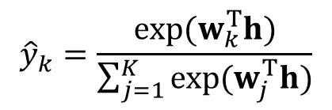
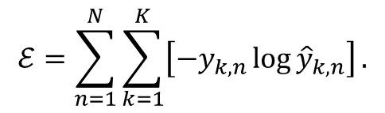
Softmax & Cross entropy loss (classification)
$${\hat{y}}_{k}=\frac{exp⁡(w_{k}^{T}h)}{\sum_{j=1}^{K}{exp⁡(w_{j}^{T}h)}}$$
$$ℰ=\sum_{n=1}^{N}{\sum_{k=1}^{K}{\left[−y_{k,n}\log{{\hat{y}}_{k,n}}\right]}}.$$

Slide 9
Input normalization
why?
weight initialization이 보통 mean=0, variance=1인 Gaussian에서 random으로
0이 기준이 되는 경우가 많음 (binary classification, activation)
mean을 똑같이 0으로 해주는 것이 좋음
how?
- Usually adopt z-score (standard score)
- z = (x-μ)/σ
- 이때, test input에 대해서도 train과 똑같은 transform해야함.

Slide 10
CNN

Slide 11
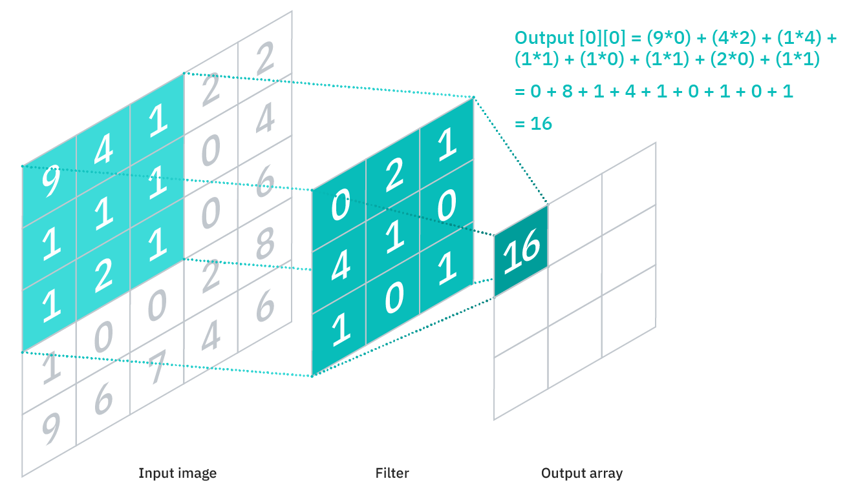
CNN
CNN = Convoluational Neural Network
inductive bias (사람이 알고있는 기본상식) for locality
weight sharing (much less than MLP)

Slide 12
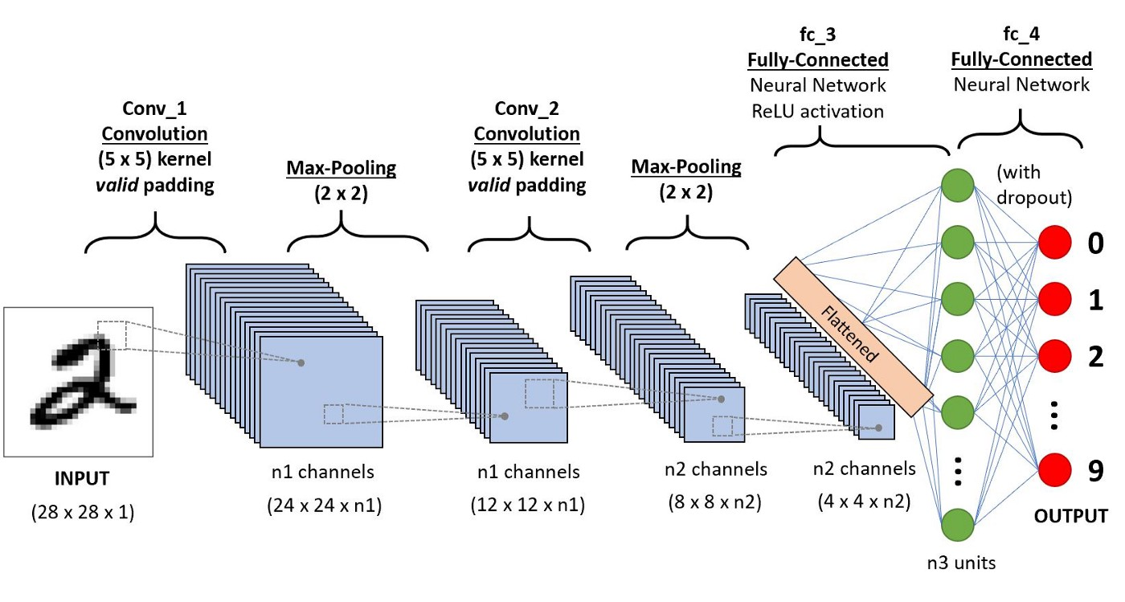
CNN

Slide 13
Deep learning 구현 flow (CNN)
Dataset 준비
Input shape: (#data, w, h, #channels)
output shape: (#data, #classes)
Model 선언
자기 마음대로 쌓아도 됨 (보통 2Conv+1Pooling)
지켜야 할 것은 input과 output의 크기
마지막에 flatten후 MLP+softmax
Model training
batch size, epoch, learning rate 등을 바꾸어가면서 최적의 hyper-parameter찾아야함
batch size = 적당히 크게, epoch = valiation loss or metric이 최저 training이 수렴, learning rate = 너무 크게하면 diverge, 적당히 작게해서 오래 돌리는 것이 좋음
Evaluation

Slide 14
Batch Normalization
우리가 맨 처음에 input normalization을 해서, mean=0, variance=1로 맞추어 두었다.
근데, 처음 넣을때는 이렇게 넣었지만, 막상 layer를 거치다보면 이 조건이 풀린다.
(covariate shift)
따라서, 중간 중간에 다시 mean=0, variance=1을 계속 맞추어 주면 좋다.
모델에는 input을 batch단위로 넣으니까, batch단위로 normalization을 해준다.
위치는 Conv와 activation사이. (activation이 보통 0에 대해서 대칭인 경우가 많으므로.)

Slide 15
RNN

Slide 16
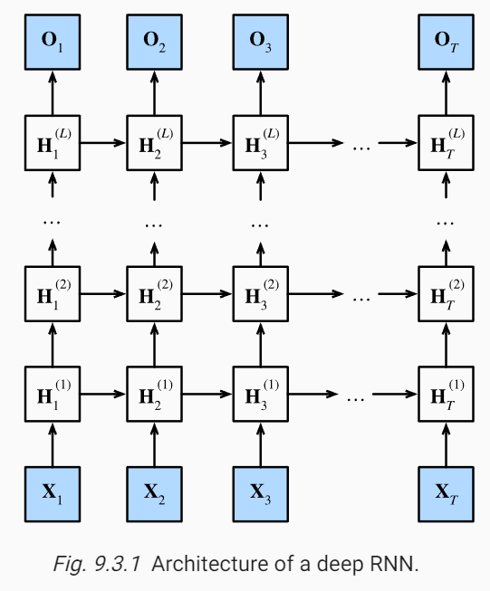
RNN
RNN = Recurrent Neural Network
input length가 다양한 time seriese에 주로 사용
batch learning을 위해서는, padding으로 길이맞춰줌

Slide 17
Deep learning 구현 flow (RNN)
Dataset 준비
Input shape: (#data, #timestamps(sequence의 길이))
이때, input의 길이가 다 다르므로 padding으로 맞춰주어야함.
output shape: (#data, #classes)
Model 선언
자기 마음대로 쌓아도 됨
지켜야 할 것은 input과 output의 크기
text 다룰 경우, word embedding을 사용해야함.
마지막에 flatten후 MLP+softmax
Model training
batch size = 적당히 크게, epoch = valiation loss or metric이 최저 training이 수렴, learning rate = 너무 크게하면 diverge, 적당히 작게해서 오래 돌리는 것이 좋음
Evaluation

Slide 18
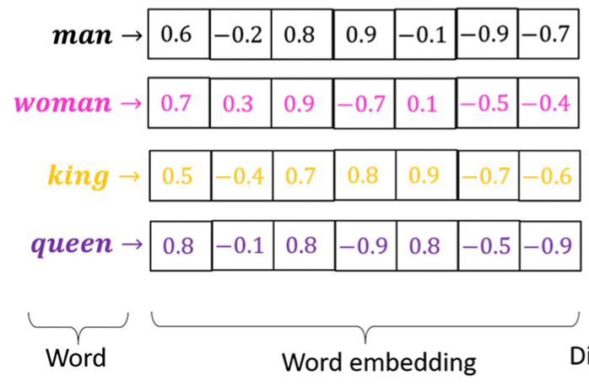
Word embedding
Text data들은 보통 word를 index로 mapping하여 저장함.
- “I like you” = [1, 5, 2] (이때 index는 보통 frequency순서로 정렬)
위의 word index를 숫자 그대로 받아들이면 안됨.
- 즉, [1, 5, 2]라는 숫자를 그대로 사용해서 MLP를 태운다던가 하면 당연히 안되겠죠?
보통, word마다 하나의 학습되는 embedding(vector)을 파고, 그것을 word index대신 사용함.
- [1, 5, 2]는 (3, d)차원의 matrix로 표현이 됨. (d=dimention of embedding, 아래 예시에서 d=7)

Slide 19
Embedding layer
보통, word마다 하나의 학습되는 embedding(vector)을 파고, 그것을 word index대신 사용함.
- [1, 5, 2]는 (3, d)차원의 matrix로 표현이 됨. (d=dimention of embedding, 아래 예시에서 7)
---------------------------------------------------------------------------------------------------------------------------------------
Word index의 sequence를 word embedding의 matrix로 바꾸기 위해서, embedding layer를 거침.
[1, 5, 2]가 들어오면 one-hot vector의 matrix로 바꿈
[[0, 1, 0, 0, 0, 0],
[0, 0, 0, 0, 0, 1],
[0, 0, 1, 0 ,0 ,0]] 으로 바꾸어짐
이때, one-hot vector의 차원은 전체 단어의 개수가 됨 (여기서는 6으로 가정)
3. 위의 (3, 6) matrix를 (6, d)차원의 embedding matrix와 곱함
embedding matrix는 각 단어의 embedding을 저장하고 있는 matrix로 학습이 됨
각 row가 하나의 단어에 해당됨.
4. 각 단어의 embedding을 빼오는 연산이 되어서 (3, d)차원의 matrix가 얻어짐
이때, 각 row는 각 단어의 embedding임.

Slide 20
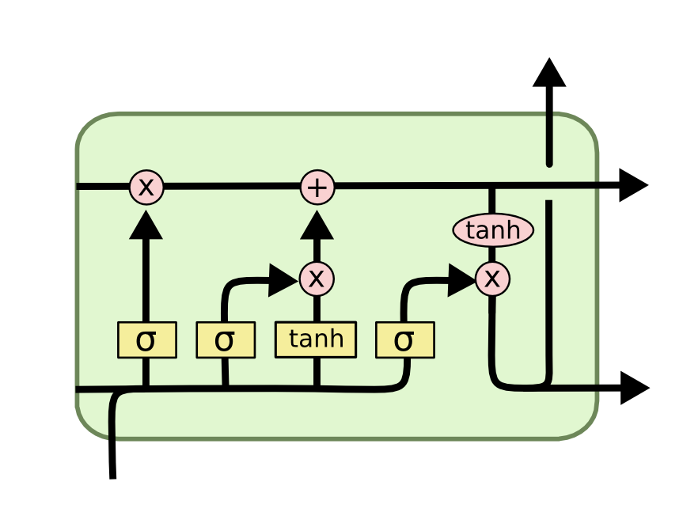
LSTM

Slide 21
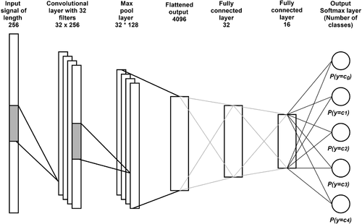
1D CNN
2D CNN과 원리는 같다.
차원만 하나 없어짐.
여기서, text의 경우에는 #channels
=embedding dimension
(옆의 예시에서는 1)

Slide 22
마치며

Slide 23
Takeaways
머신러닝 FLOW
Dataset 준비
Model 선언
Model training
Evaluation
모르는것. 하고싶은것
-> 구글에 영어로 검색 (한글자료 틀린것 너무나 많음, 영어로 검색하면 무조건 나옴)
현업에 사용하시려면 Pytorch or Tensorflow 배우는 것 추천 (다음 단계의 강의)
어떤 model이 현재 데이터에 좋을지는 해봐야한다. (보통 가장 최신 모델 사용)
특히, hyper-parameter tuning을 아주 열심히 해야한다.
모델을 잘 만드는것보다, 데이터셋을 잘만드는것이 더 중요하다. (quality+quantity)

